Slide 1

Proyecto articulado mayo
«Aprendo jugando»
Kínder A - B - C
Liceo Particular Mixto B1

Slide 2
Insumos para la ejecución
Cuaderno, Lápiz grafito, lápices de colores, goma.
Computador o teléfono
Conexión a internet: YouTube.
Recursos entregados por el colegio.
Textos de estudio

Slide 3
Descripción
El proyecto articulado que a continuación se expone está organizado en tareas, algunas están definidas para ser realizadas de una vez y otras se realizarán en dos, tres o cuatro veces. Estas tareas están diseñadas para ser realizadas bajo la supervisión de un adulto y tienen como característica principal que apuntan al desarrollo de competencias comunicativas y de resolución de problemas. En su mayoría están planteadas de manera lúdica con la finalidad de no agobiar ni a los niños ni a los apoderados, siendo una instancia para compartir en familia y a la vez de aprendizaje.
Todas las tareas se vinculan con algún Objetivo de Aprendizaje del currículum de lenguaje o matemática, lo que no quiere decir, que dado que apuntan al desarrollo de habilidades transversales, también se vinculen con otras asignaturas.
La primera tarea, se plantea como una rutina diaria y tiene como finalidad desarrollar el gusto por la lectura, por lo tanto el apoderado debe otorgar libertad al niño o niña para que elija lo que quiera leer, ojear o escuchar. Las demás tareas están organizadas en un calendario anexado al final del documento. En este calendario también se sugieren páginas de los textos entregados por el ministerio.
También se adjunta una autoevaluación que deberá realizar el estudiante junto a un adulto y enviarla a su profesor o profesora, ya sea por correo electrónico o bien por whatsapp.

Slide 4
Plan de trabajo mayo
OBJETIVO: Desarrollar habilidades comunicativas, destrezas de lectura inicial y habilidades de pensamiento matemático, en contexto de cuarentena.

Slide 5
Tarea para realizar todos los días (10 min). Esta rutina puede ser apoyada por un adulto. Si el libro tiene texto puede ser leído por el adulto. Si tiene sólo imagen se puede comentar. La bitácora debe ser llenada por un adulto con lo que el niño dicte.
Elige un libro a tu gusto (puede ser de los que hay en tu casa). Si no tienes en tu casa aquí hay dos link que te llevará a un sitio donde podrás elegir uno que te guste mucho.
https://www.vivaleercuentosdigitales.cl/
https://curriculumnacional.mineduc.cl/estudiante/621/w3-article21133.html
Luego que leas u ojees el libro deberás completar una bitácora de lectura (Puede ser un cuaderno)

Slide 6
Bitácora de lectura
Este modelo deberá ser copiado en un cuaderno todos los días, con la lectura seleccionada por el niño
Fecha:_____________________
Hoy leí _____________________ (Título de lo leído)
Se trata de: ________________________________________________________________________________________________________________________________________________________________________________________
Mis impresiones (Me gustó, no me gustó, por qué)
Dibujo lo que entendí.

Slide 7
Tarea 1 (Lenguaje verbal)
Escucha le lectura del libro “Kiki cocina un delicioso pastel” o “Caracol presta su casa” NT2 , luego desarrolla las siguientes actividades en tu cuaderno o de manera oral. (Te lo puede leer tu mamá o lo puedes ver y escuchar en el vídeo adjunto)
Tu mamá o adulto acompañante te hará una preguntas y tú deberás responderlas en forma oral.
¿Quién es el personaje del que habla el cuento?
¿Qué problema tenía el personaje?
¿Cómo resolvió el problema a?
¿Crees que a veces te pareces a l personaje? ¿Por qué?
Ahora, dile a tu mamá o adulto acompañante que te de una hoja de block o un cuaderno de arte y haz un lindo dibujo de lo que más te gustó del libro y luego coloréalo. Una vez que lo hayas terminado muéstraselo a tu familia y cuéntales lo que has dibujado y por qué te gustó más.

Slide 8
Tarea 2 (Lenguaje verbal)
Ahora vamos a jugar a descubrir las palabras que comienzan con la misma sílaba. Observa el ejemplo.
Adulto debe decir: casa comienza con la sílaba ca. ¿Cuál de estos dibujos comienza con la misma sílaba: maleta, limón o cama?
Viste que fácil. Ahora tú solito, primero observarás las imágenes que te mostraré y contaremos las sílabas de cada palabra. (El adulto debe mostrar las imágenes no las palabras escritas, que estarán en una presentación separada que dice imágenes para sílaba inicial), luego señalará con qué sílaba comienza cada palabra.
Para terminar la tarea colorearás las imágenes de palabras que comiencen igual que el modelo. (Página imprimible tarea 2)

Slide 9
Tarea 3 (Pensamiento matemático) Repite la tarea tres días, hasta memorizar el patrón.
¿Qué te parece si jugamos a ser una arañita ? Para eso nos haremos un disfraz, o puedes pedirle a tu mamá que te pinte en la cara una arañita para luego hacer una secuencia, puedes poner música para que sea más entretenido. Para comenzar debes hacer:
Caminar 10 pasos al ritmo de la música, moviendo las patitas de la arañita.
Caminar 10 pasos agachaditos (en cuclillas)
Caminar 5 pasos arrastrándote.
Caminar 10 pasos nuevamente (como al inicio)
Repetir varias veces la secuencia hasta que te la aprendas de memoria,
Cuando te la hayas aprendido de memoria, inventa otro movimiento y agrégalo a la secuencia.
Pídele a alguien que te grabe y se lo envías a la tía.

Slide 10
Tarea 4 (Pensamiento matemático)
Observa las imágenes de la presentación y luego completa los patrones en una hoja imprimible.
Dibuja la fruta que sigue a la manzana y la que sigue después y …
Hay una página imprimible con ejercicios como éste.

Slide 11
Tarea 5 (Lenguaje verbal) Repite tres día esta tarea para memorizar bien
Ahora aprenderemos una canción que se llama “La chinita Margarita”. Escucha el audio que te envío y luego, trata de cantarla, dile a alguien de tu familia que la cante contigo.
Dibuja a la chinita Margarita en tu cuaderno o en una hoja de block,
Tu mamá o un adulto te leerán algunas palabras y tú dirás que palabras de la canción riman con ella: Chinita (Margarita), rodilla (cosquilla), nariz (achís), Cabeza (lesa) , traviesa (Margaresa)
Ahora que ya debes haber aprendido la canción vas a cantarla con movimiento. Inventa una coreografía, pídele a alguien que te ayude y cuando ya esté lista pide que te la graben para que luego envíes el vídeo a la tía.

Slide 12
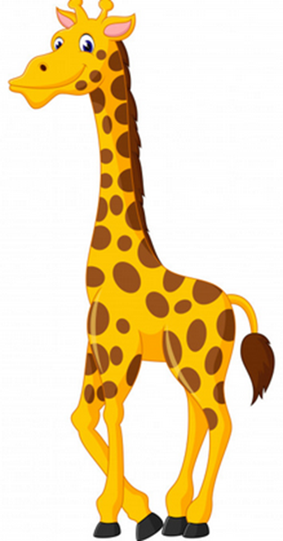
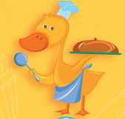
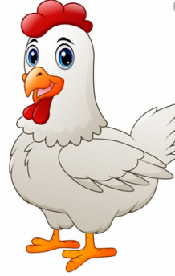
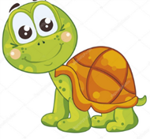
Tarea 6 (Pensamiento matemático)
Kiki, la patita cocino unos ricos pasteles que le mandó hacer la señora gallina, la señora tortuga y la señora jirafa. Sabe que unos eran de frambuesa, otros eran de limón y otros eran de chocolate. Tiene que echarlos en una bandeja para cada una, pero está súper confundida. Creo que tendrás que ayudarla.
¿?
En una hoja imprimible estarán los pasteles, recórtalos y luego ponlos en la bandeja de cada señora.

Slide 13
Tarea 7 (Lenguaje verbal)
Ahora escucharemos el cuento “El libro de los cerdos”. Antes de verlo harás un dibujo donde representes de qué crees que tratará el libro, según lo que te dice el título. Luego que hagas tu dibujo cuéntale a alguien de tu familia lo que dibujaste.
Una vez hecho lo anterior podrás ver el vídeo que se anexa en los recursos enviados, si no puedes ver el vídeo este es el link para que lo veas en un teléfono https://www.youtube.com/watch?v=oYOK1FMT-js ,.
Luego de ver el vídeo tu mamá o algún adulto que esté en tu casa te hará las siguientes preguntas, que tú responderás en forma oral:
¿Qué fue lo que más te llamó la atención del cuento? ¿Por qué?
¿Lo que viste en el vídeo se parece a la realidad a veces? Explica
Dibuja lo que más te gustó del libro y luego explícale a alguien. Dile a mamá que te grabe un vídeo con tu dibujo y la explicación dada por ti, para enviarlo a la tía.

Slide 14
Calendario mayo

Slide 15
Autoevaluación
Para autoevaluarte considera los siguientes simbolismos
La auto evaluación deberás completarla cada vez que termines una tarea.

Slide 16
Evalúo mi trabajo
Pídele a un adulto que te ayude
Una vez evaluadas las tareas pídele a tu mamá o papá que le envíe una foto del cuadro completado a la tía educadora.

Slide 17
INGLÉS
Chants “Canciones” | Where are you? = ¿Dónde estás? https://www.youtube.com/watch?v=_0Bys1iEZdc Escucha la canción y repite. Practica hasta que la puedas cantar fluidamente. Graba con tu propia voz la canción y envíala al profesor.
 | https://www.youtube.com/watch?v=0B6Ge0FzHG0 Escucha la canción y repite. Practica hasta que la puedas cantar fluidamente. Graba con tu propia voz la canción y envíala al profesor.
 | https://www.youtube.com/watch?v=zxIpA5nF_LY Escucha la canción y repite. Practica hasta que la puedas cantar fluidamente. Graba con tu propia voz la canción y envíala al profesor.
 | https://www.youtube.com/watch?v=DR-cfDsHCGA Escucha la canción y repite. Practica hasta que la puedas cantar fluidamente. Graba con tu propia voz la canción y envíala al profesor.

